Slide 1
مسوحات مرحلة الطفولة
مشروع SIHHAT
دعم الخدمات الصحية للمهاجرين في تركيا

Slide 2
مستقبلنا بين أيديكم
برنامج مسح حديثي الولادة
مسح دم الكعب
برنامج مسح حديثي الولادة
مشروع SIHHAT
دعم الخدمات الصحية للمهاجرين في تركيا
المديرية العامة للصحة العامة رئاسة دائرة صحة الأطفال والمراهقين

Slide 3
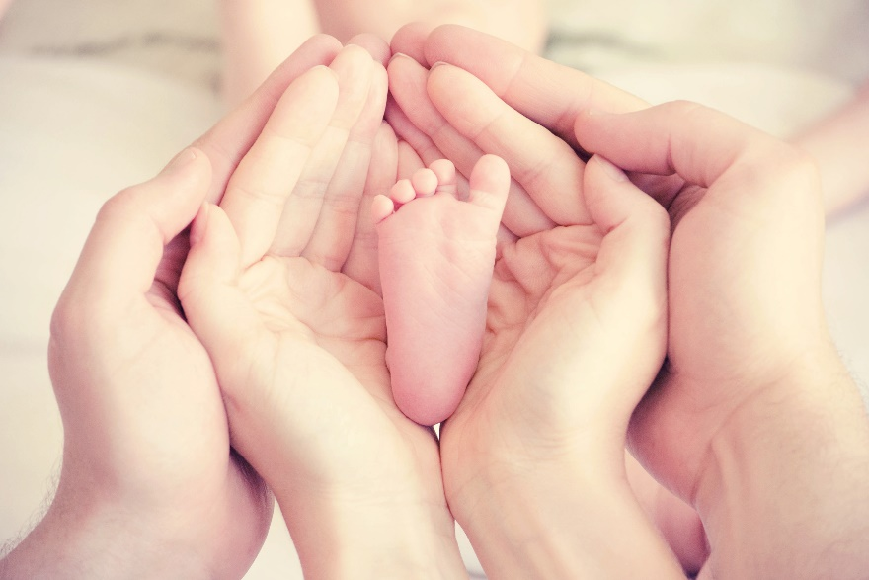
يتم أخذ عينة من دم الكعب لدى جميع الأطفال حديثي الولادة المولودين في بلدنا مجاناً ومسح أمراض؛
بيلة الفينيل كيتون
قصور الدرق الخلقي
نقص البيوتينيداز
التليف الكيسي
يمكن تشخيص الأمراض في وقت مبكر من خلال أخذ عينة من دم كعب طفلكم.
برنامج مسح حديثي الولادة
مشروع SIHHAT
دعم الخدمات الصحية للمهاجرين في تركيا
المديرية العامة للصحة العامة رئاسة دائرة صحة الأطفال والمراهقين

Slide 4
إنه مرض خلقي وبسبب سوء هضم مادة موجودة في الأغذية البروتينية فإن هذه المادة تتراكم في أعضاء مختلفة وتسبب أذية دماغية غير قابلة للتراجع.
إن تركيا هي إحدى أشيع الدول التي ينتشر فيها هذا المرض.
تكون النتيجة تخلفاً عقلياً شديداً في حال عدم تشخيصه وعلاجه مبكراً،
يمكن الوقاية من التخلف العقلي من خلال التشخيص المبكر للمرض والعلاج الغذائي المناسب.
يجب البدء بالعلاج الغذائي خلال أول شهرين إلى ثلاثة أشهر على الأكثر بعد الولادة كي يكون نمو الطفل البدني والعقلي طبيعياً.
يجب الاستمرار بالعلاج مدى الحياة.
بيلة
الفينيل كيتون
مشروع SIHHAT
دعم الخدمات الصحية للمهاجرين في تركيا

Slide 5
أكثر مشاكل الغدد الصماء شيوعاً في فترة حديثي الولادة.
إنه عبارة عن حالة سريرية يعمل فيها نسيج الغدة الدرقية قليلاً وهو أهم سبب للتخلف العقلي الذي يمكن الوقاية منه.
إن تركيا هي إحدى أشيع الدول التي ينتشر فيها هذا المرض أيضاً.
لا تظهر في البداية أية أعراض أو علامات على جميع الأطفال تقريباً.
إن التخلف العقلي الدائم أمر لا مفر منه في حال لم يتم التشخيص مبكراً.
كلما تم تشخيص المرض بشكل أبكر وتم البدء بالعلاج فإن العلاج يكون أنجع.
إن العلاج رخيص للغاية ويمكن تطبيقه بسهولة.
من الممكن رفع مستوى هرمونات الغدة الدرقية إلى المستوى الطبيعي لدى الرضع المصابين بالمرض بتطبيقه فموياً مرة واحدة في اليوم.
قصور
الدرق الخلقي
مشروع SIHHAT
دعم الخدمات الصحية للمهاجرين في تركيا
المديرية العامة للصحة العامة رئاسة دائرة صحة الأطفال والمراهقين

Slide 6
إن نقص البيوتينيداز مرض وراثي
البيوتين هو أحد فيتامينات B
يوفر الطاقة وهو ضروري للنمو
لا يمكن استخدام البيوتين من قبل الجسم في الأشخاص الذين يعانون من نقص البيوتينيداز.
قد يصاب الرضيع بمشاكل مثل ضعف العضلات وفقدان السمع ومشاكل في الرؤية (العين) وفقدان الشعر والطفح الجلدي والاختلاج (التشنجات - النوبات) وتأخر النمو إن لم يتم علاج نقص البيوتينيداز.
إن تركيا هي إحدى أشيع الدول التي ينتشر فيها هذا المرض.
إن الكشف المبكر عن المرض مهم جداً.
إنه مرض قابل للشفاء في حال تم تشخيصه مبكراً.
المبدأ الأساسي في العلاج هو وضع الفيتامين المفقود في مكانه.
نقص البيوتينيداز
مشروع SIHHAT
دعم الخدمات الصحية للمهاجرين في تركيا
المديرية العامة للصحة العامة رئاسة دائرة صحة الأطفال والمراهقين

Slide 7
التليف الكيسي مرض وراثي يؤثر بشكل رئيسي على الرئتين والجهاز الهضمي.
الشكايات الأكثر شيوعاً
التعرض للأمراض بشكل متكرر
براز زيتي كريه الرائحة لأنهم لا يستطيعون هضم الأغذية التي يتناولونها بشكل كافٍ
عدم اكتساب الوزن الكافي
يمكن للمرضى الذين يعانون من التليف الكيسي الذين يتم تشخيصهم مبكراً أن يعيشوا بصحة أفضل ولفترة أطول من خلال اتباع نظام غذائي مناسب والأدوية والعلاج الطبيعي.
على الرغم من عدم وجود علاج نهائي للتليف الكيسي فإن المرضى يتمتعون بحياة أطول وأكثر صحة بفضل العلاجات الجديدة التي يتم اكتشافها بمرور الوقت.
التليف الكيسي
مشروع SIHHAT
دعم الخدمات الصحية للمهاجرين في تركيا

Slide 8
أخذ عينة من دم الكعب من أجل مسح حديثي الولادة
سيتم أخذ بضع قطرات من دم كعب طفلكم قبل خروجه من المشفى من أجل المسح.
يجب أخذ عينة دم من الكعب مرة أخرى في وحدة طب الأسرة بين اليومين الثالث والخامس للتغلب على احتمال عدم تغذية طفلكم بشكل كافٍ عن طريق الفم.
قد يتطلب الأمر في بعض الحالات (عدم أخذ كمية كافية من الدم والنتائج المشكوك بها وما إلى ذلك) أخذ دم من كعب طفلكم مرة أخرى.
إن إجراءكم لاختبارات المسح سيكون لصالح طفلكم.
تجب عليكم قراءة القسم ذي الصلة في ورقة العينة والتوقيع عليه في حال عدم رغبتكم بإجراء اختبارات المسح.
مشروع SIHHAT
دعم الخدمات الصحية للمهاجرين في تركيا

Slide 9
سيتم إبلاغكم فيما إذا كانت هناك حاجة إلى عينة دم مرة أخرى أو إذا كان هناك اشتباه بالأمراض التي يتم مسحها بنتيجة الاختبار.
من المهم جداً أن تكون المعلومات الواردة في ورقة العينة صحيحة وكاملة من أجل الوصول إليكم.
لن يتم إبلاغكم في حال كانت نتائج الاختبار طبيعية.
ومع ذلك فإن بإمكانكم الحصول على المعلومات من خلال رقم الهاتف الموجود في صفحة المعلومات المعطاة لكم على ورقة العينة.
متابعة
نتائج المسح
مشروع SIHHAT
دعم الخدمات الصحية للمهاجرين في تركيا

Slide 10
إن نتيجة الاختبار الإيجابية لأي من الأمراض التي يتم مسحها لا تدل على أن طفلكم مصاب بالمرض.
يشير إلى الاشتباه بالمرض ولزوم إجراء اختبارات متقدمة.
يجب أن يتم تقييم الطفل من قبل الأخصائي المعنيي في أقرب وقت ممكن.
سيتم إطلاعكم على العيادات التي يمكن إجراء التقييم فيها.
من المهم من ناحية المتابعة أن تخبروا طبيب الأسرة عن نتيجة تقييم طفلكم.
كون نتيجة المسح إيجابية
مشروع SIHHAT
دعم الخدمات الصحية للمهاجرين في تركيا
المديرية العامة للصحة العامة رئاسة دائرة صحة الأطفال والمراهقين

Slide 11
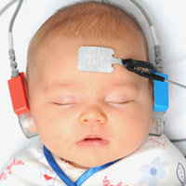
مسوحات السمع لدى حديثي الولادة والأطفال بسن المدرسة
مسوحات السمع
مشروع SIHHAT
دعم الخدمات الصحية للمهاجرين في تركيا
المديرية العامة للصحة العامة رئاسة دائرة صحة الأطفال والمراهقين

Slide 12
ما هو فقدان السمع؟ لماذا يعتبر مشكلة صحية مهمة؟
من الحقوق الأساسية لكل طفل أن يكون قادراً على الاستماع وتعلم الكلام.
يعتبر فقدان السمع من أهم العوامل التي تؤخر وتشوه كلام الطفل من خلال خلق أصوات خاصة بلغته الأم.
لن يعاني الأطفال الذين يولدون بفقدان السمع أو الذين يعانون من ضعف السمع لأي سبب بعد الولادة من تأخر النمو في حال تم تشخيصهم في الوقت المناسب وإدماجهم ضمن برامج إعادة التأهيل.
أوجه قصور النمو المذكورة هنا هي؛ أوجه التأخر التي يمكن أن تؤثر سلباً على الحياة التعليمية للأطفال وكذلك على النمو النفسي والاجتماعي.
مشروع SIHHAT
دعم الخدمات الصحية للمهاجرين في تركيا
المديرية العامة للصحة العامة رئاسة دائرة صحة الأطفال والمراهقين

Slide 13
ما مدى شيوع فقدان السمع؟
إن 1 إلى 3 من كل 1000 مولود يولدون مصابين بفقدان السمع. وترتفع هذه النسبة إلى 6 بالألف بسبب الأمراض التي يتم التعرض لها خلال مرحلة الطفولة والتهابات الأذن والحوادث وبعض الأدوية المستخدمة.
وفقاً لذلك، تم تحديد أن 2600-3900 مولود جديد يعانون من ضعف السمع سنوياً في بلدنا.
مشروع SIHHAT
دعم الخدمات الصحية للمهاجرين في تركيا
المديرية العامة للصحة العامة رئاسة دائرة صحة الأطفال والمراهقين

Slide 14
لماذا يوجد برنامج فحص السمع لدى حديثي الولادة؟
يتم تنفيذ برنامج فحص السمع لدى حديثي الولادة من قبل وزارتنا من أجل الكشف المبكر عن الأطفال المولودين بفقدان السمع أو الذين يعانون من ضعف السمع في فترة ما بعد الولادة وتنفيذ ممارسات العلاج وإعادة التأهيل المناسبة.
يهدف من خلال هذا البرنامج إلى ضمان دمج الأطفال الذين يعانون من ضعف السمع في المجتمع بأكثر الطرق تلاؤماً دون التأثير سلباً على نموهم الاجتماعي والمعرفي واللغوي وزيادة مستوى الحساسية والوعي لدى العاملين الصحيين والمجتمع بشأن هذا الموضوع.
هدفنا هو تحديد الأطفال الذين يعانون من ضعف السمع في غضون 6 أشهر بعد الولادة وبدء علاجهم.
مشروع SIHHAT
دعم الخدمات الصحية للمهاجرين في تركيا
المديرية العامة للصحة العامة رئاسة دائرة صحة الأطفال والمراهقين

Slide 15
متى يجب إجراء فحص السمع لدى حديثي الولادة؟
تشير الدراسات إلى أن الفترة الأكثر حرجاً من حيث اكتشاف ضعف السمع هي "فترة حديث الولادة".
لذلك فإنه لا بد من إجراء اختبار السمع لدى الطفل قبل الخروج من المشفى بعد الولادة.
يجب إجراء فحص السمع في غضون 3 أيام بعد الولادة في حال لم تتم الولادة في مؤسسة صحية.
مشروع SIHHAT
دعم الخدمات الصحية للمهاجرين في تركيا
المديرية العامة للصحة العامة رئاسة دائرة صحة الأطفال والمراهقين

Slide 16
أين يتم إجراء فحص السمع لدى حديثي الولادة ومن الذي يقوم به؟
يتم إجراء فحص السمع لدى حديثي الولادة من قبل عاملين صحيين مدربين في وحدات فحص السمع لدى حديثي الولادة في المؤسسات الصحية (العامة والخاصة والجامعية) حيث تتم الولادات في بلدنا عبر اختبارات بسيطة ورخيصة وسهلة التطبيق.
تقع مراكز فحص السمع داخل بنية المؤسسات الصحية حيث تتم الولادات.
مشروع SIHHAT
دعم الخدمات الصحية للمهاجرين في تركيا
المديرية العامة للصحة العامة رئاسة دائرة صحة الأطفال والمراهقين

Slide 17
ما الذي يحدث في حال لم يتم فحص السمع لدى الرضع؟
يمر الأطفال بفترة نمو سريعة من ناحية الجسم والعقل العامين الأولين من حياتهم. يتشكل أساس اللغة التي سيتحدث بها الناس من خلال سماع الأصوات الخاصة بتلك اللغة والاستماع إلى الأحاديث. يستمر تطور الكلام واللغة منذ الولادة وحتى سن الرابعة.
يتأثر النمو العقلي والاجتماعي والروحي بشكل إيجابي أيضاً بالتوازي مع التطور اللغوي للأطفال الذين يتم وضع التشخيص لديهم عبر إجراء فحص السمع وإعادة تأهيلهم مبكراً. يمكن للأطفال الذين تم تشخيص إصابتهم بضعف السمع في غضون ستة أشهر على الأكثر بعد ولادتهم والذين يتلقون تعليماً خاصاً باستخدام المعينات السمعية تطوير مهارات النطق بمستوى مماثل لأقرانهم العاديين.
يتوقف التطور اللغوي لدى الطفل المولود بضعف سمعي والذي لا تُلاحظ إعاقته ويتباطأ نموه العقلي والاجتماعي والروحي.
مشروع SIHHAT
دعم الخدمات الصحية للمهاجرين في تركيا
المديرية العامة للصحة العامة رئاسة دائرة صحة الأطفال والمراهقين

Slide 18
ما هي الاختبارات المستخدمة كاختبارات مسح؟
هل تلحق ضرراً بطفلي؟
يتم إجراء المسوحات في جميع أنحاء بلدنا وفقاً لبروتوكولات المسح التي تحددها اللجنة العلمية والمعتمدة من قبل وزارة الصحة.
الاختبارات بسيطة ورخيصة وسهلة التطبيق ولا تسبب أي ألم أو ضرر للطفل.
مشروع SIHHAT
دعم الخدمات الصحية للمهاجرين في تركيا
المديرية العامة للصحة العامة رئاسة دائرة صحة الأطفال والمراهقين

Slide 19
ما الذي يتم القيام به لدى للأطفال الذين يشتبه في إصابتهم بفقدان السمع؟
يُحال الأطفال الذين يُعتقد أنهم يعانون من ضعف السمع إلى مركز أعلى ويتم تطبيق اختبارات سمع متقدمة على هؤلاء الأطفال.
يتم في حال تم تشخيص إصابتهم بفقدان السمع تحديد خيارات العلاج وفقاً لنوع وسبب فقدان السمع. يمكن علاج بعض الأطفال بالأدوية بينما قد يحتاج البعض الآخر منهم إلى الأجهزة السمعية أو أذن آلية تدعى غرسة القوقعة الصناعية.
لهذا السبب، يجب إجراء المسح لدى الرضع في غضون الشهر الأول بعد الولادة والتشخيص في غضون 3 أشهر إن كانت لديهم إصابة ما ويجب البدء باستخدام الجهاز في غضون 6 أشهر إذا لزم الأمر ذلك.
مشروع SIHHAT
دعم الخدمات الصحية للمهاجرين في تركيا
المديرية العامة للصحة العامة رئاسة دائرة صحة الأطفال والمراهقين

Slide 20
كيف يتم تطبيق المعينات السمعية؟ هل يجب أن توضع باستمرار؟
بينما يمكن تطبيق بعض المعينات السمعية خارجياً خلف الأذن فإنه يتم وضع غرسة القوقعة الصناعية، أي جزء من الأذن الإلكترونية، جراحياً داخل الأذن في حين يوضع الجزء الآخر منه خلف الأذن.
يجب ارتداء المعينات السمعية باستمرار. يجب رفعها عندما يكون الرضيع أو الطفل نائماً فقط. إن كان من الضروري استخدام المعينات لكلتا الأذنين فإنه يجب ارتداء كليهما. بالإضافة إلى ذلك، يجب أن يتلقى الرضع والأطفال الذين يستخدمون المعينات تدريباً خاصاً مع أسرهم.
مشروع SIHHAT
دعم الخدمات الصحية للمهاجرين في تركيا
المديرية العامة للصحة العامة رئاسة دائرة صحة الأطفال والمراهقين

Slide 21
لماذا يجب إجراء فحص السمع في سن المدرسة؟
إن للسمع أهمية كبيرة ليس فقط في مرحلة الرضاعة ولكن في كل مرحلة من مراحل الطفولة.
يمكن أن يحدث فقدان السمع في فترة ما بعد الولادة أيضاً بسبب الالتهابات والصدمات والأمراض الوراثية التي تسبب فقدان السمع التدريجي.
السمع هو أهم عنصر في التعليم والتواصل. يصبح أكثر أهمية خلال فترة الدراسة. يؤثر فقدان السمع لدى الأطفال سلباً على النجاح المدرسي في حال لم يتم توفير الدعم الطبي والتعليمي اللازم.
إن الغرض من برنامج المسح هو الكشف عن فقدان السمع لدى الأطفال في سن المدرسة في مرحلة مبكرة وتشخيصه وإعادة تأهيله.
مشروع SIHHAT
دعم الخدمات الصحية للمهاجرين في تركيا
المديرية العامة للصحة العامة رئاسة دائرة صحة الأطفال والمراهقين

Slide 22
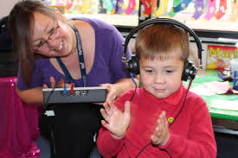
أين يتم إجراء فحص السمع في سن المدرسة ومن الذي يقوم بإجرائه؟
يتم إجراء ذلك من قبل العاملين الصحيين في المدارس باستخدام اختبار مسح قياس السمع للصف الأول من التعليم الابتدائي.
مشروع SIHHAT
دعم الخدمات الصحية للمهاجرين في تركيا
المديرية العامة للصحة العامة رئاسة دائرة صحة الأطفال والمراهقين

Slide 23
ما الذي يتم القيام به لدى الأطفال الذين يشتبه في إصابتهم بفقدان السمع بنتيجة المسح؟
تتم إحالة الأطفال الذين يشتبه في إصابتهم بفقدان السمع بنتيجة المسح إلى أخصائيي طب الأنف والأذن والحنجرة في الولاية.
تتم إحالة الحالات التي تتطلب الفحوصات والعلاجات المتقدمة إلى المراكز الأعلى من قبل أطباء الأنف والأذن والحنجرة.
مشروع SIHHAT
دعم الخدمات الصحية للمهاجرين في تركيا
المديرية العامة للصحة العامة رئاسة دائرة صحة الأطفال والمراهقين

Slide 24
هل يتم دفع تكلفة المعينات السمعية وزراعة القوقعة من قبل الـ SGK؟
هل المسح السمعي مأجور؟
لا يتم تقاضي أجور من أجل المسح السمعي لدى حديثي الولادة والأطفال سن المدرسة.
يتم دفع التكلفة الكاملة للمعينات السمعية التي سيستخدمها الرضع والأطفال من قبل مؤسسة التأمينات الاجتماعية
مشروع SIHHAT
دعم الخدمات الصحية للمهاجرين في تركيا
المديرية العامة للصحة العامة رئاسة دائرة صحة الأطفال والمراهقين

Slide 25
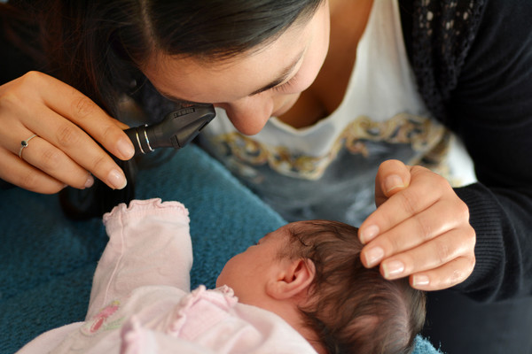
مسوحات الرؤية لدى حديثي الولادة والأطفال بسن المدرسة
مسوحات الرؤية
مشروع SIHHAT
دعم الخدمات الصحية للمهاجرين في تركيا
المديرية العامة للصحة العامة رئاسة دائرة صحة الأطفال والمراهقين

Slide 26
لماذا يتم إجراء مسح الرؤية؟
يتم إجراء المسح للكشف عن عوامل الخطر التي تمنع التطور الطبيعي للرؤية ولتحديد الرضع والأطفال الذين يعانون من ضعف الرؤية في الفترة المبكرة.
مشروع SIHHAT
دعم الخدمات الصحية للمهاجرين في تركيا
المديرية العامة للصحة العامة رئاسة دائرة صحة الأطفال والمراهقين

Slide 27
ما الأمراض التي يكشفها مسح الرؤية؟
يأتي الحول وأخطاء الانكسار والساد وكسل العين على رأس الأمراض التي يمكن الكشف عنها من خلال مسوحات الرؤية لدى الأطفال.
ما هو كسل العين - الغمش؟
إنه انخفاض في حدة البصر على الرغم من عدم وجود مشكلة معروفة في العين أو المسارات البصرية. يمكن أن يشاهد الغمش في كلتا العينين وهو سبب لضعف الرؤية يمكن الوقاية منه. إن العمر من 0 إلى 7 سنوات مهم لتطور الرؤية وقد يتطور الغمش خلال هذه الفترة. العين الكسولة هي مشكلة في الرؤية يمكن علاجها عند تشخيصها.
مشروع SIHHAT
دعم الخدمات الصحية للمهاجرين في تركيا
المديرية العامة للصحة العامة رئاسة دائرة صحة الأطفال والمراهقين

Slide 28
من هم الذين يجرى لديهم مسح الرؤية؟
من الضروري إجراء مسح الرؤية لدى الأطفال من 0 إلى 3 أشهر والأطفال الذين تتراوح أعمارهم بين 36 و 48 شهراً وطلاب الصف الأول بالمدرسة الابتدائية.
أين يتم إجراء مسح الرؤية ومِن قبل مَن؟
يتم حالياً في بلدنا إجراء فحص الرؤية مجاناً من قبل أطباء الأسرة في مراكز صحة الأسرة. يُحال الأطفال والرضع إلى أطباء العينية عندما يرى أطباء الأسرة ذلك ضرورياً.
مشروع SIHHAT
دعم الخدمات الصحية للمهاجرين في تركيا
المديرية العامة للصحة العامة رئاسة دائرة صحة الأطفال والمراهقين

Slide 29
ما هي الاختبارات المستخدمة كاختبارات مسح؟ هل تلحق ضرراً برضيعي / طفلي؟
يتم المسح من خلال فحص العين واختبار الانعكاس الأحمر لدى الأطفال بعمر 0-3 أشهر وفحص العين واختبار الانعكاس الأحمر واختبار رموز لي لدى الأطفال الذين تتراوح أعمارهم بين 36 و 48 شهراً. إنها ليست تطبيقات مسببة للأذى أو الألم للرضع أو الأطفال.
ما الذي يتم القيام به لدى الرضع / الأطفال الذين يشتبه في إصابتهم بضعف الرؤية؟
تتم إحالة هؤلاء الأطفال بالتأكيد إلى مركز أعلى يوجد فيه طبيب عينية ويتم إجراء اختبارات متقدمة. إن خيارات العلاج ممكنة حسب نوع المرض وسببه في حال تم تشخيص إصابتهم بمرض متعلق بالرؤية.
هل يتم دفع أجور من أجل مسح الرؤية؟
يتم إجراء مسح الرؤية مجاناً في مراكز صحة الأسرة.
مشروع SIHHAT
دعم الخدمات الصحية للمهاجرين في تركيا
المديرية العامة للصحة العامة رئاسة دائرة صحة الأطفال والمراهقين

Slide 30
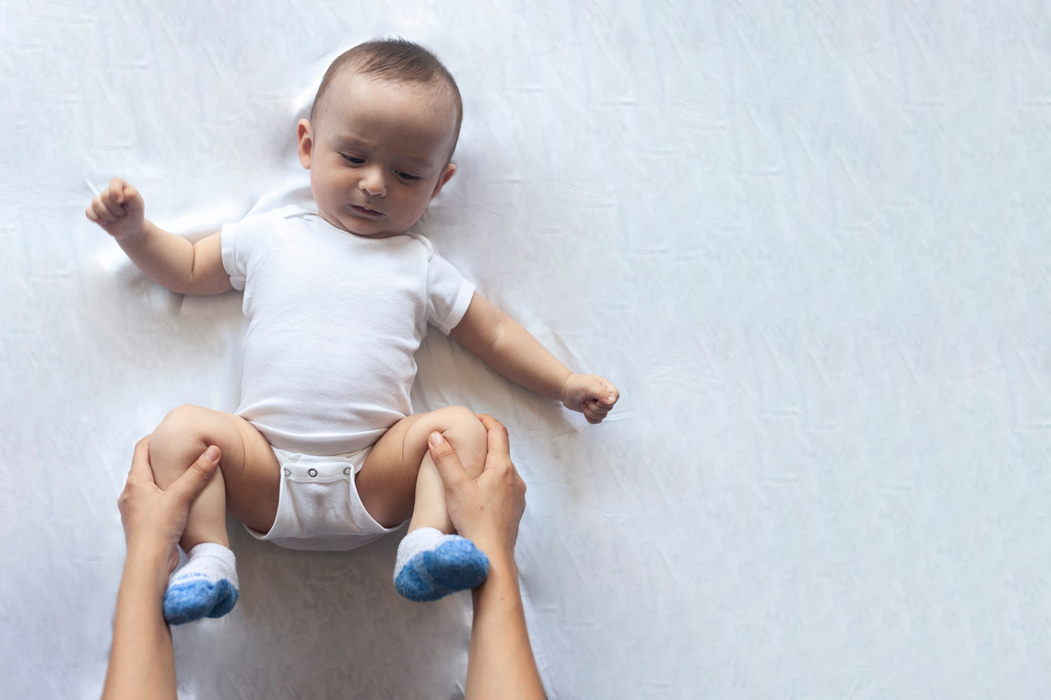
مسح
خلل التنسج النمائي للورك
مسح خلع
الورك الولادي
مشروع SIHHAT
دعم الخدمات الصحية للمهاجرين في تركيا
المديرية العامة للصحة العامة رئاسة دائرة صحة الأطفال والمراهقين

Slide 31
ما هو خلل التنسج النمائي للورك؟
خلل التنسج النمائي للورك هو مرض يُعرف بالعامية باسم خلع الورك الخلقي.
لا يحدث خلل التنسج النمائي للورك بسبب خلقي دائماً. لذلك فإنه يتم تعريفه على أنه خلل التنسج النمائي للورك.
يتم التشخيص عبر الفحص السريري والفحص الشعاعي (الأمواج فوق الصوتية).
مشروع SIHHAT
دعم الخدمات الصحية للمهاجرين في تركيا
المديرية العامة للصحة العامة رئاسة دائرة صحة الأطفال والمراهقين

Slide 32
ما هي عوامل خطر الإصابة بخلل التنسج النمائي للورك؟
يشاهد خلل التنسج النمائي للورك بشكل أشيع لدى الأطفال الإناث بالمقارنة مع الأطفال الذكور
الأقارب من الدرجة الأولى والثانية المصابين بخلل التنسج النمائي للورك
كونها الطفلة الأولى المولودة
الحمل المتعدد
شذوذ السائل الأمينوسي (نقص السائل)
المجيء المقعدي
المشاكل العظمية المرافقة
مشروع SIHHAT
دعم الخدمات الصحية للمهاجرين في تركيا
المديرية العامة للصحة العامة رئاسة دائرة صحة الأطفال والمراهقين

Slide 33
ما هي أهمية مسح خلل التنسج النمائي للورك؟
يمكن علاجه بتدخلات بسيطة دون الحاجة إلى تدخلات جراحية عند تشخيصه مبكراً. يزداد نجاح العلاج مع التشخيص المبكر والعلاج المناسب ويصبح العلاج أسهل والحيلولة دون حدوث الإعاقات الدائمة.
من هم الذين يجرى لديهم مسح خلل التنسج النمائي للورك؟
يجب إجراء مسح خلل التنسج النمائي للورك لدى جميع حديثي الولادة.
مشروع SIHHAT
دعم الخدمات الصحية للمهاجرين في تركيا
المديرية العامة للصحة العامة رئاسة دائرة صحة الأطفال والمراهقين

Slide 34
متى يتم إجراء مسح خلل التنسج النمائي للورك؟
يتم تقييمها من قبل الطبيب في المعاينة الأولى للرضيع قبل الخروج من المشفى بعد الولادة. يجب الذهاب بالطفل إلى طبيب الأسرة عندما يبلغ من العمر 3-4 أسابيع في حال لم يتم الكشف عن أية مشكلة في الفحص الأول. قد يكون من الضروري الذهاب إلى المشفى للمعاينة لدى أخصائي العظمية وإجراء فحص الأمواج فوق الصوتية للورك تماشياً مع تقييم طبيب الأسرة في حال لزم الأمر ذلك.
هل علي دفع أجر من أجل مسح خلل التنسج النمائي للورك؟
يتم إجراء المسح الذي ستجرونه لدى أطباء الأسرة مجاناً.
مشروع SIHHAT
دعم الخدمات الصحية للمهاجرين في تركيا
المديرية العامة للصحة العامة رئاسة دائرة صحة الأطفال والمراهقين

Slide 35
شـــــــــــــــــــــــــــــكراً لكـــــــــــــــــــــــــــــم ...
مشروع SIHHAT
دعم الخدمات الصحية للمهاجرين في تركيا
المديرية العامة للصحة العامة رئاسة دائرة صحة الأطفال والمراهقين

